Slide 1
C1-G 暗中观察

Slide 2
题目描述
A、B两人玩一个游戏，输入n和k，n代表物体个数，A、B分别为操作的先手后手，每次操作二人可以取走k的非负整数次幂个物品，先拿走最后一个物品的获胜，给定每次输入，输出获胜者
Hint: 换句话说，当轮到某一个人时，他没有可拿的物品，那么他失败，对方获胜

Slide 3
考虑最简单的一种情况，当k=2时：
N=1时，A获胜
N=2时，A获胜
N=3时，B获胜
N=4时，A获胜
N=5时，A获胜
N=6时，B获胜
…
你 能 获 得 什 么 猜 想 ？

Slide 4
当n能被3整除时 ，后手获胜
当n不能被3整除时，先手获胜
我们不难发现如下规律：
2的所有奇数次幂与2同余
2的所有偶数次幂与1同余
证明完毕！

Slide 5

想一想，谁会赢

Slide 6
对于任意的k，我们都有（对于k+1）：
k的所有奇数次幂与k同余（-1）
k的所有偶数次幂与1同余（-k）
N次方和公式：
对于k的所有奇数次幂，将a=k，b=1代入n次方差公式，其显然能被（k+1）整除，故k的奇数次幂与-1同余
对于k的所有偶数次幂，利用上一条结论，其显然与-k同余
k的所有奇数次幂与k同余
k的所有偶数次幂与1同余

Slide 7
综上所述：
当n能被k+1整除时：B获胜
当n除以k+1的余数是k时：A获胜
当n除以k+1的余数是小于k的偶数时：B获胜
当n除以k+1的余数是小于k的奇数时：A获胜

Slide 8
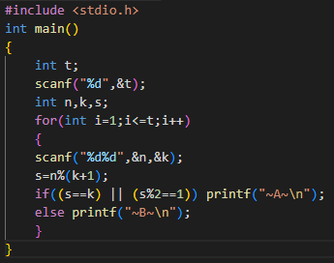
代码展示

Slide 9

谢 谢 大 家

